Slide 1
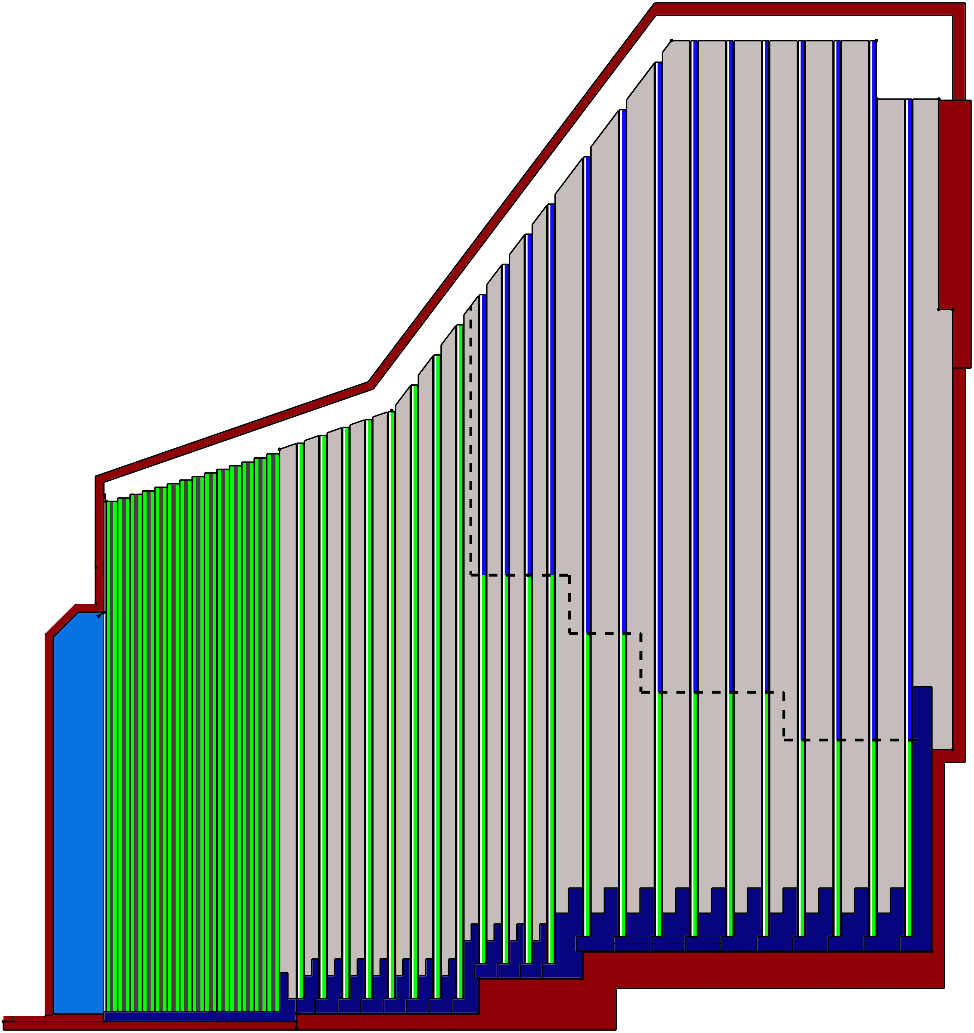


Scintillator
$$\sim 2.3m$$
Silicon
CE-H
CE-E
$$\sim 2m$$

